Slide 1
超越学科的认知基础
——第二组报告（第六周）
小组报告
康金梁 | 张鹏 | 朱静远| 黄立昊
本周报告人：黄立昊

Slide 2
1
逻辑模型
Logical model

Slide 3
1
逻辑模型
Logical model
背景
目标
《seven brief lessons on physics》已经翻译完成
上周团队任务知识图谱的构建完成状况不佳，本周重复并完善上周工作
较好的完成并完善上周任务，即知识图谱的构建
对认知基础有更深的了解

Slide 4
1
逻辑模型
Logical model
效果
输出
过程
输入
完成词条的翻译和链接
形成一个完整的知识图谱
对认知和老师课上讲授的内容加深理解
翻译并绘制了知识图谱
完成了多个词条的建立
一定量时间的输入
Wiki服务器的使用
《seven brief lessons on physics》内容的理解
小组明确分工
对词条进行翻译，构建知识图谱
外部因素：
英语能力有限
时间比较紧张
小组成员沟通不方便

Slide 5
2
成果展示
tools

Slide 6
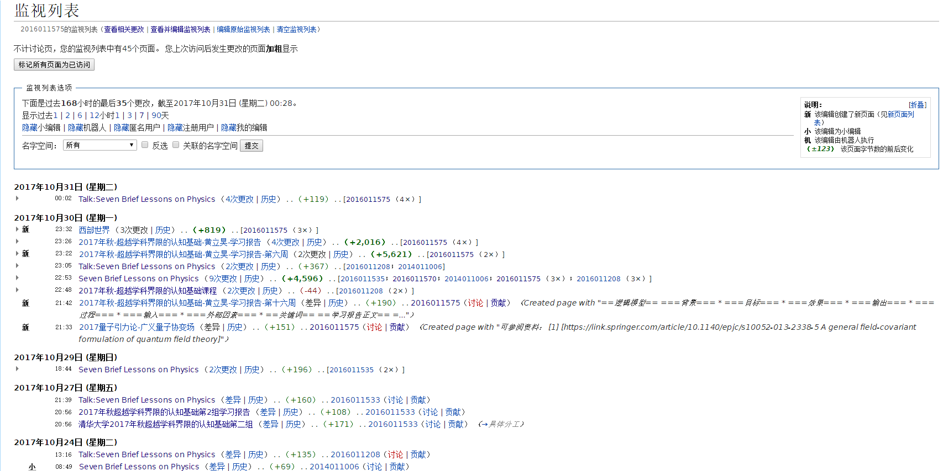
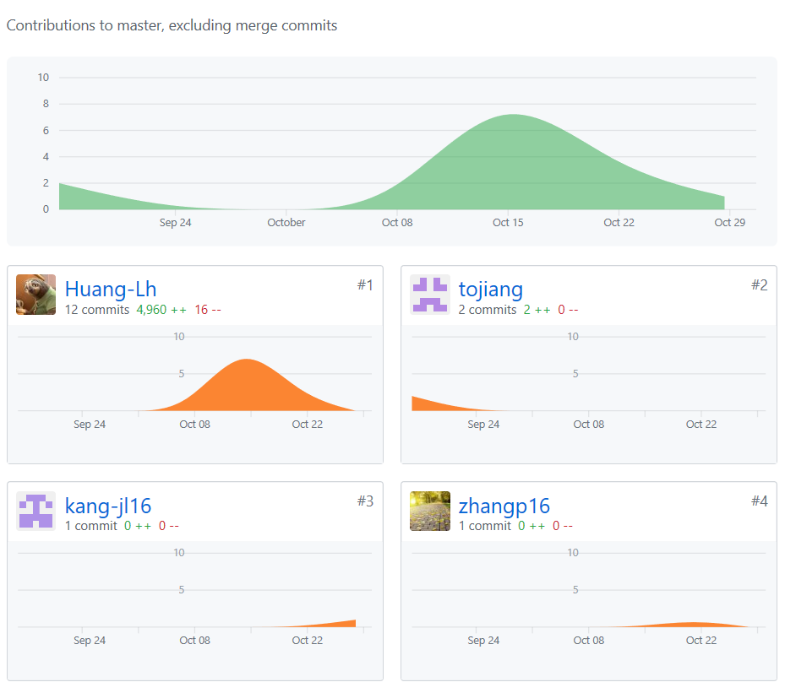
2
成果展示
数据

Slide 7
2
成果展示
创建词条
笛卡尔，量子引力论，广义协变原理，
质点，广义相对论，暗物质，振动，波动

Slide 8
2
成果展示
学习报告
二分心智

Slide 9
2
成果展示
翻译排版

Slide 10
thanks

